Slide 1
Digital tillgänglighet:
Lag om tillgänglighet till digital offentlig service
johan.kling@funka.com

Slide 2
Ansvarskarta – digital tillgänglighet
Medarbetare
Du som upphandlar
Chefer
Respektive länsstyrelse
Stödet på respektive länsstyrelse
Webborganisation
Upphandling - stöd
HR/personal
Länsledningar
Gemensamma kansliet
Chefsnätverk
Gemensam förvaltning och utveckling
Förvaltnings-objekt
Förvaltningsobjekt
Objektsägare
Förvaltningsledare
Objektsspecialister
IT-utvecklare

Slide 3
Chefsnätverk
- formella och informella
Gemensam förvaltning och utveckling
Säkrar tillgängligheten i exempelvis:
  mallar i handläggningen
  informationsmaterial
  rapportmallar
Beaktar tillgänglighet i relation till andra myndigheter och kommuner
Ställer krav på tillgänglighetsanpassning i utvecklingsprojekt
Juristchefsnätverket
Bistår med kompetens kring juridiska frågor

Slide 4
Alla medarbetare
Respektive länsstyrelse
Ansvarar för att dokumentet är skapat i korrekt mall och är digitalt tillgängligt
Planerar tiden så att utrymme finns att tillgänglighetsanpassa
Arbetar enligt guider på intranätet
Deltar i relevanta utbildningar
Stöd till målgruppen
Det finns uppdaterade guider på intranätet:
  Stöd i arbetet -> Digital tillgänglighet
Utbildningar om tillgängliga dokument - gemensam upphandling pågår

Slide 5

Johan Kling
COO & CQO
Webbutvecklare sidan mitten av 90- talet.
Tillgänglighetsexpert
Operativ chef & kvalitetschef för alla våra leveranser, produkter och konsulter.
Plus, jobbar aktivt med projektledning, användningstester, interaktionsdesign, systemarkitektur, utbildning och utveckling.
Certifierad via IAAP - CPWA & ADS

Slide 6



Under presentationen
Är det något som är otydligt eller som du inte förstår: Skriv i chatten så svarar på frågestunden.
Om du har vanliga andra frågor:
Skriv i chatten så svarar vi under frågestunden på slutet.

Slide 7

Målet för dagen
Genomgång av gällande och kommande direktiv/lagar.
Lite tips och och tankesätt för dig som chef!

Slide 8
Få en överblick över vilka krav och regler som gäller på tillgänglighetsområdet.

Slide 9

Innehåll
Överblick: EU-nivå
Upphandlingsdirektivet
Webbtillgänglighetsdirektivet
Fler svenska lagar
Tips!
Frågestund?

Slide 10
Överblick: EU-nivå

Slide 11
Question & answer
Varför pratar vi om EU?
För att det är där det händer.

Slide 12
Digital tillgänglighet inom EU
FN-konventionen
Funktionshinderstrategin
Upphandlingsdirektivet
Webbtillgänglighetsdirektivet
Tillgänglighetsdirektivet

Slide 13
EU förordning
Gäller direkt i alla medlemsländer
EU direktiv
Transponeras till nationell lag

Slide 14
Rekommendationer
Lagkrav

Slide 15
Europeisk lag pekar på Europeisk standard (EN)

Slide 16

Europeisk standard
EN 301 549 V3.2.1
som i sin tur bygger på WCAG 2.1 (Web Content Accessibility Guidelines)

Slide 17
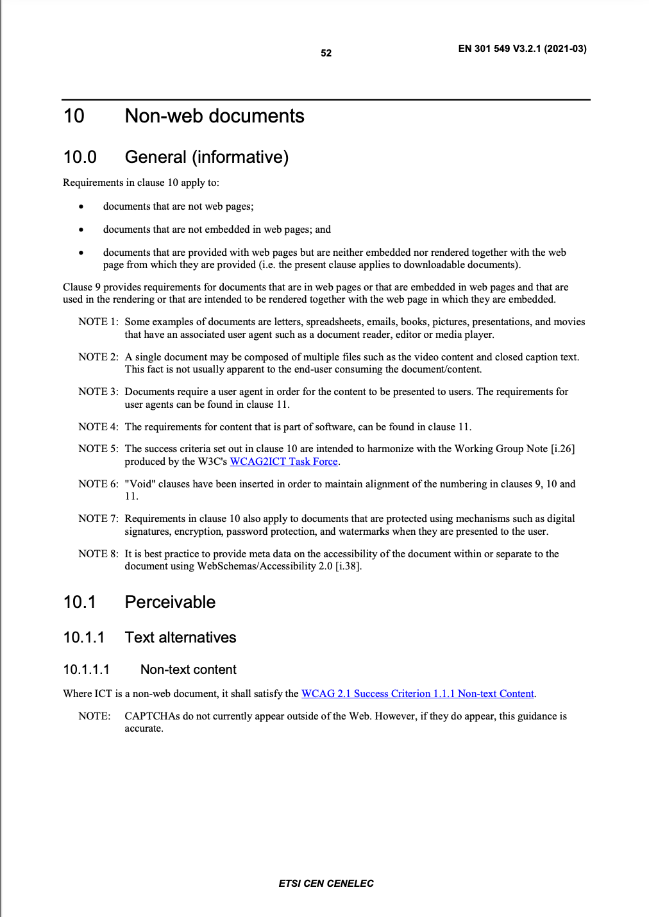
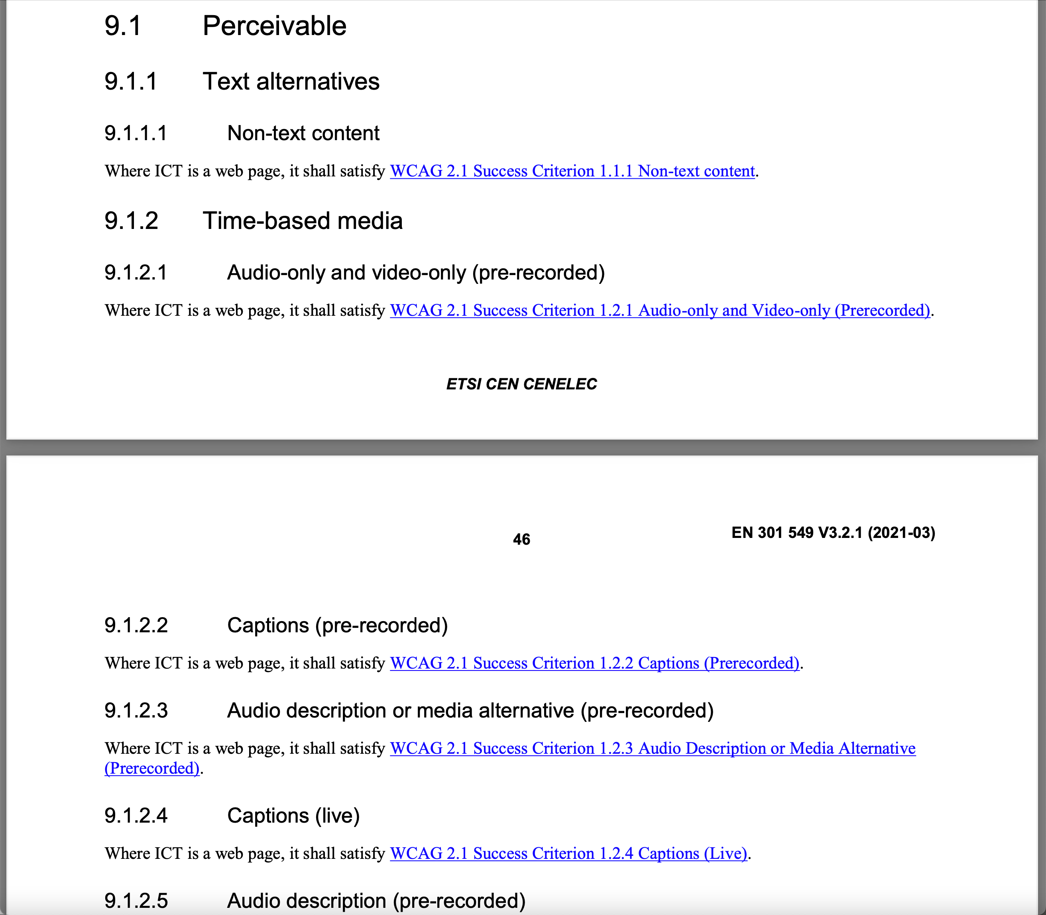


Slide 18
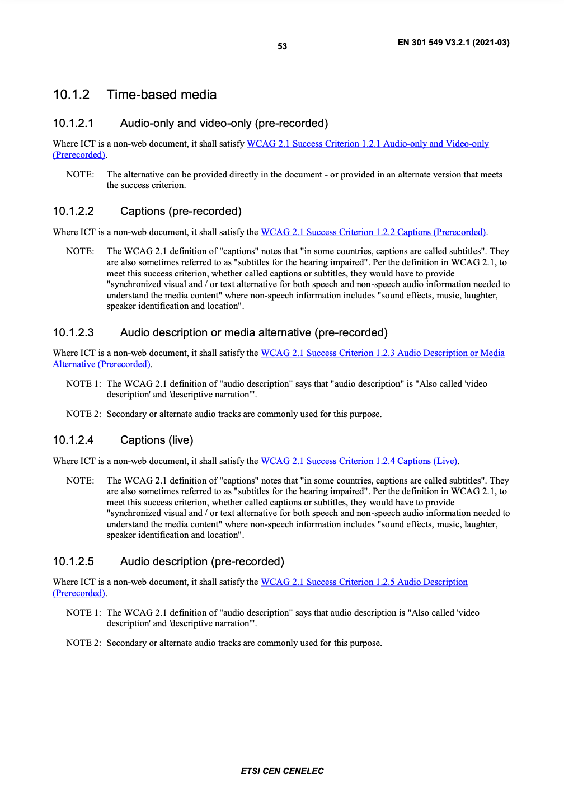

Slide 19
Upphandlingsdirektivet

Slide 20

Upphandlingsdirektivet

Slide 21

Lagen om offentlig upphandling (LOU)

Slide 22
LOU (2017)
Skärpning av kraven, från bör till ska.
Konkurrenter kan klaga
Ytterligare skärpning 2025
  obligatoriska krav på tillgänglighet, enligt tekniska specifikationer i tillgänglighetsdirektivet.
Lagen om offentlig upphandling

Slide 23
Webbtillgänglighetsdirektivet

Slide 24
Webbtillgänglighetsdirektivet

Slide 25
Lag om tillgänglighet till digital offentlig service

Slide 26
DOS-lagen (2018)
Offentlig sektor
Statliga och kommunala bolag
Skattefinansierade aktörer som utför samhällstjänster
Offentligt styrt organ
Lag om tillgänglighet till digital offentlig service

Slide 27
I Sverige omfattas även
Privata aktörer som yrkesmässigt bedriver verksamhet som till någon del är offentligt finansierad inom:
Skola och utbildning
Hälso- och sjukvård eller tandvård
LSS, personlig assistans
Socialtjänstlagen, LVM, LVU
Lag om tillgänglighet till digital offentlig service

Slide 28
Vilka omfattas inte?
TV-bolag
Ideella föreningar
Skolor och förskolor – men innehåll som berör väsentliga administrativa funktioner omfattas
Lag om tillgänglighet till digital offentlig service

Slide 29
Vad ska vara tillgängligt
Webbplatser
Intranät
Extranät
Dokument
Appar
Lag om tillgänglighet till digital offentlig service

Slide 30
Undantag
Direktsändningar
Kartor (om alternativ för navigering finns)
Reproduktion av kulturarv
Digital service från tredje part
Lag om tillgänglighet till digital offentlig service

Slide 31
Undantag
Dokument publicerade före 23 sep 2018 som inte krävs för administrativa uppgifter
Arkiverat material som inte uppdateras eller krävs för administrativa uppgifter efter 23 sep 2019
Innehåll för slutna grupper är undantaget - tills det genomgår en omfattande översyn
Lag om tillgänglighet till digital offentlig service

Slide 32
Oskäligt betungande

Slide 33
Oskäligt betungande
Oskäligt betungande anpassning innebär att under vissa förutsättningar kan en offentlig aktör skjuta upp att göra delar av den digitala servicen tillgänglig.
”Oskäligt betungande är alltid ett undantag som ska vara tillfälligt och ha en begränsad omfattning.”
Lag om tillgänglighet till digital offentlig service

Slide 34
Oskäligt betungande bedöms från fall till fall
En förbättring kommer att ske i närtid, till exempel byte av publiceringsverktyg. Därför rättas inte brister nu.
En förbättring är mycket kostsam i förhållande till den totala budgeten.
En förbättring måste prioriteras ner till förmån för andra åtgärder som är uppenbart verksamhetskritiska.
En tillgänglighetsbrist som uppenbart endast drabbar ett fåtal personer vid mycket speciella situationer och kostnaden för att åtgärda denna brist är stor i förhållande till den totala budgeten.
Lag om tillgänglighet till digital offentlig service

Slide 35
Inte ok att hävda som oskäligt betungande
En förbättring prioriteras ner till förmån för ordinarie verksamhet
En förbättring ryms inte i vår budget.
En förbättring planeras in om ett år.
”Tillgänglighetsbristen drabbar knappast någon.”
”Om vi måste åtgärda bristen så stänger vi ner tjänsten”
Lag om tillgänglighet till digital offentlig service

Slide 36
Utöver tillgängliga gränssnitt
Tillgänglighetsredogörelse
Alternativa format
Återkoppling från användare
Länk till klagomålshantering
Lag om tillgänglighet till digital offentlig service

Slide 37
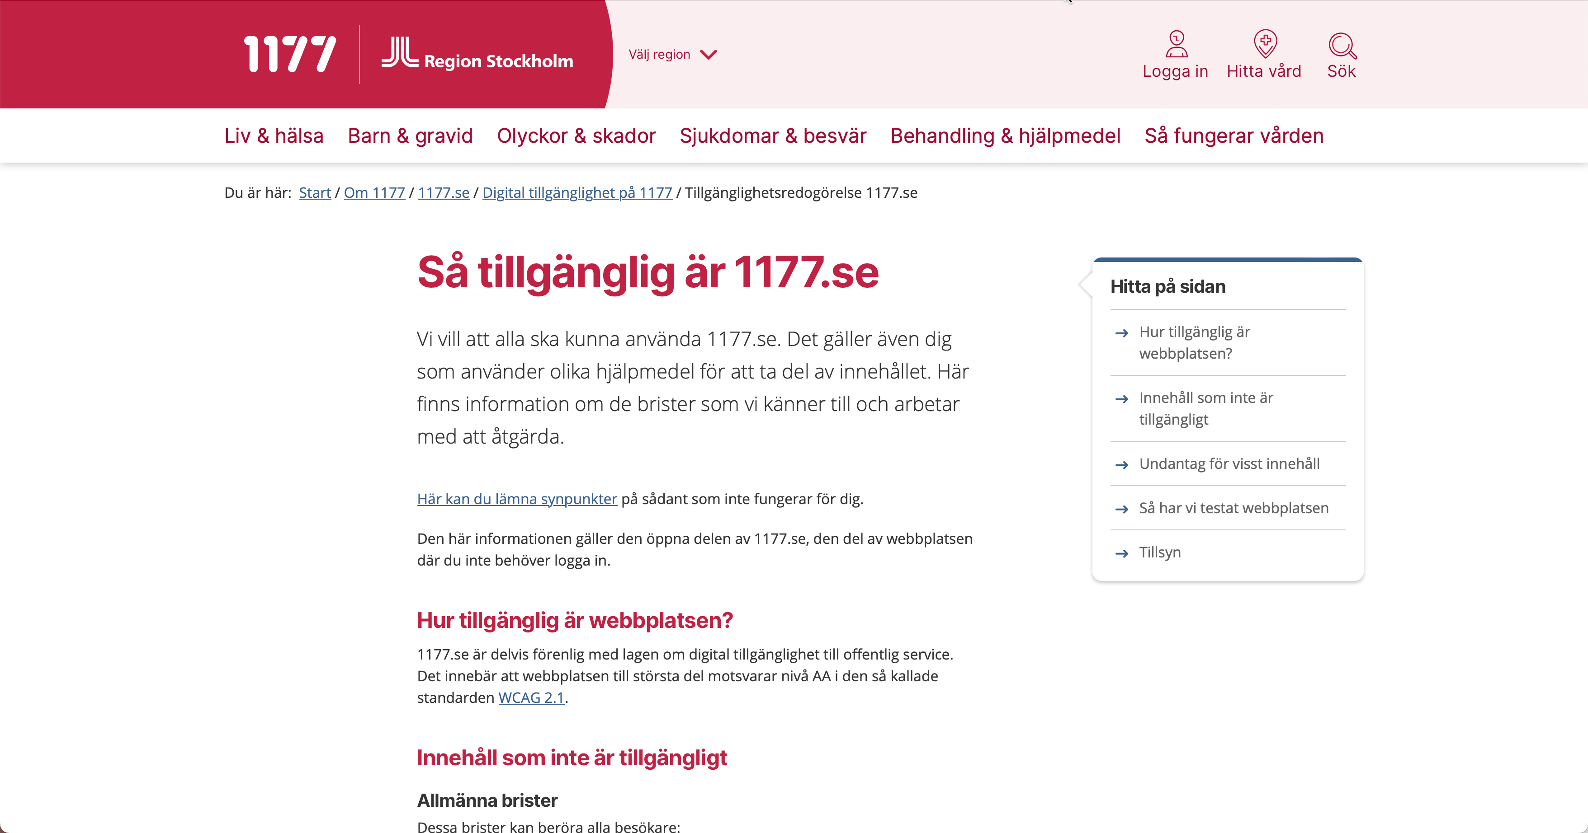
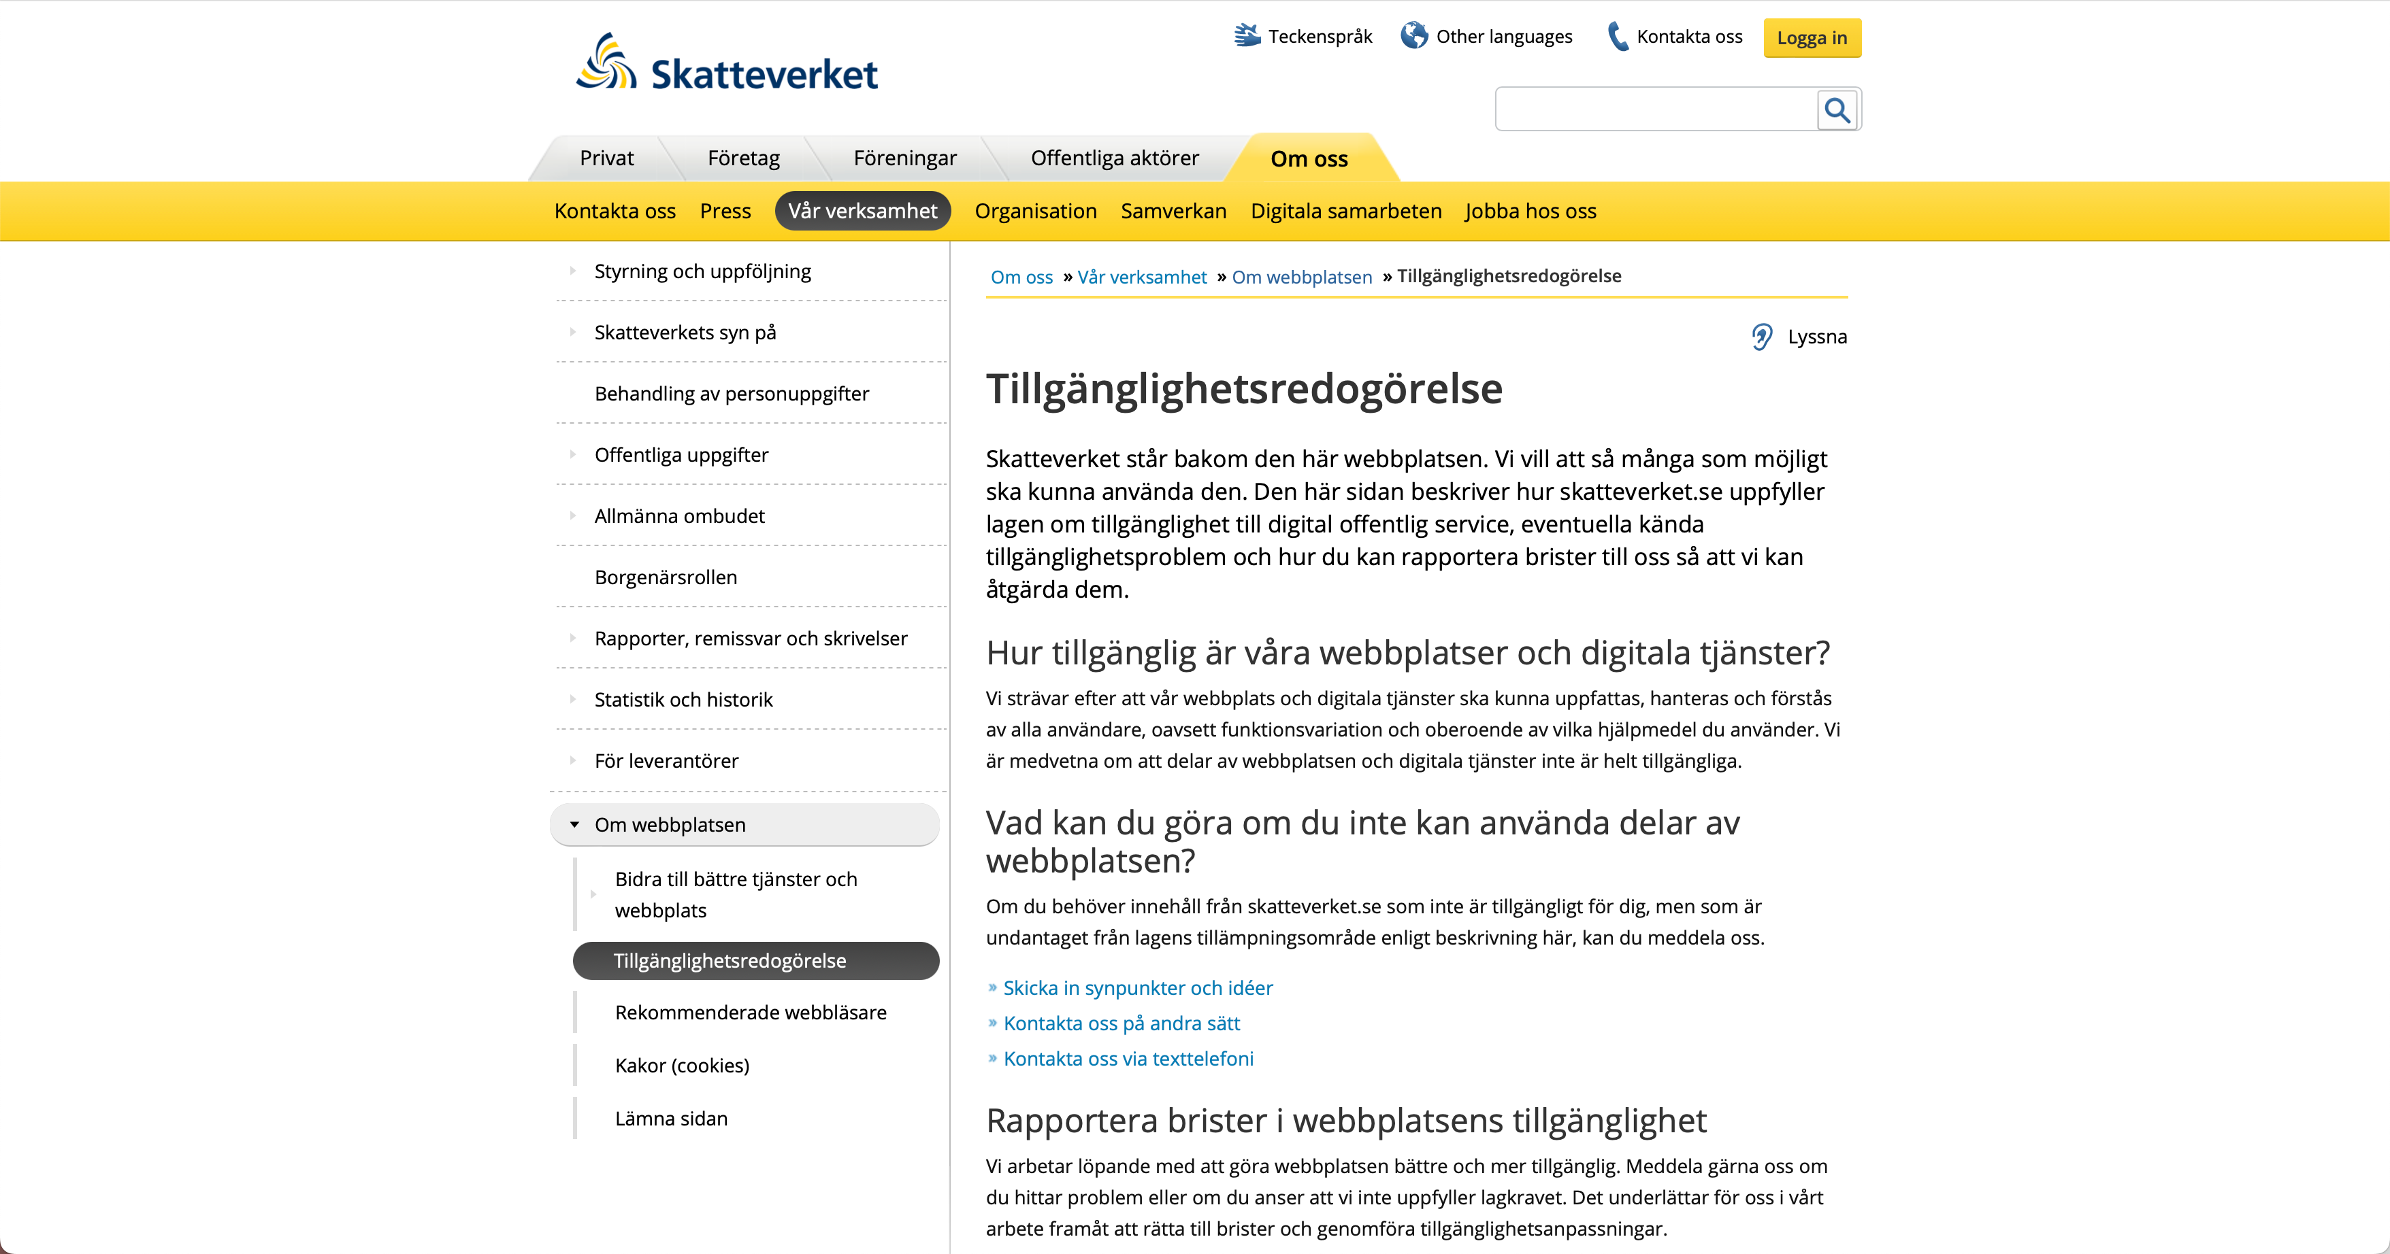
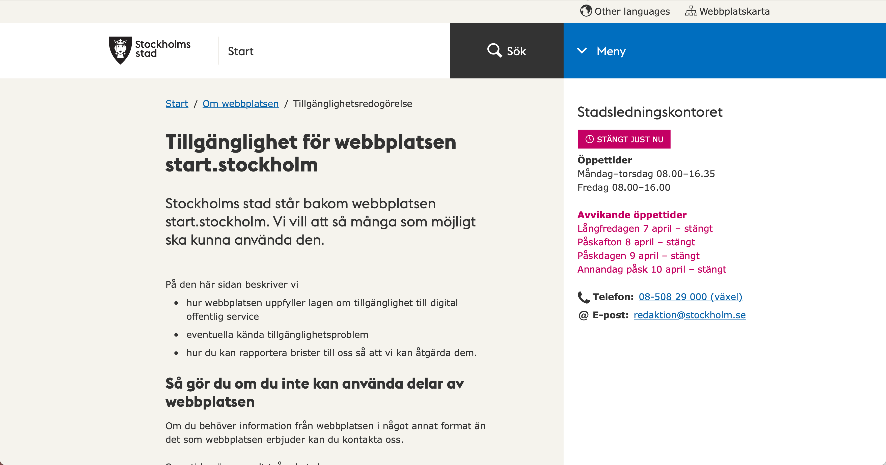
Tillgänglighetsredogörelse
Deklarera er tillgänglighetsstatus
Lag om tillgänglighet till digital offentlig service

Slide 38
Tillgänglighetsredogörelse
I ett tillgängligt format
Lätt att hitta och placerad på en framträdande plats
Lag om tillgänglighet till digital offentlig service

Slide 39
Tillgänglighetsredogörelse
Vad
Status
Otillgängligt innehåll (tillgänglighetsbrister)
Om redogörelsen
Återkoppling från användare
Länk till klagomålshantering
Lag om tillgänglighet till digital offentlig service

Slide 40
Exempel Tillgänglighetsbrister
1.4.3 Contrast (Minimum) (Level AA)
Inget bra exempel
Lag om tillgänglighet till digital offentlig service

Slide 41
Exempel Tillgänglighetsbrister
När du använder formulär på webbplatsen och fyller i dem och råkar göra ett fel så visas texten för felmeddelandet med dålig kontrast vilket det kan göra det svårt att läsa felmeddelandet.
Vi kommer att åtgärda kontraster i nästa version av webbplatsen som kommer att släppas i maj 2021.
Lag om tillgänglighet till digital offentlig service

Slide 42
Fler svenska lagar

Slide 43
Tre lagar som berör tillgänglighet
Diskrimineringslagen
Arbetsmiljölagen
Språklagen

Slide 44
Diskrimineringslagen

Slide 45
Diskrimineringslagen (2008+2015+2017)
Motverka diskriminering
Arbetsliv och utbildning
Aktiva åtgärder

Slide 46
Diskriminering §4:3
bristande tillgänglighet: att en person med en funktionsnedsättning missgynnas genom att sådana åtgärder för tillgänglighet inte har vidtagits för att den personen ska komma i en jämförbar situation med personer utan denna funktionsnedsättning …
Diskrimineringslagen

Slide 47
Diskriminering §4:3
(åtgärder) … som är skäliga utifrån krav på tillgänglighet i lag och annan författning, och med hänsyn till
de ekonomiska och praktiska förutsättningarna,
varaktigheten och omfattningen av förhållandet eller kontakten mellan verksamhetsutövaren och den enskilde, samt
andra omständigheter av betydelse
Diskrimineringslagen

Slide 48
Arbetsmiljölagen

Slide 49
Arbetsmiljölagen (2018)
Arbetsmiljö
Arbete och utbildning
Arbetsförhållanden
Planering
Rehabilitering

Slide 50
Kapitel 2: Arbetsmiljöns beskaffenhet
1 § Arbetsförhållandena skall anpassas till människors olika förutsättningar i fysiskt och psykiskt avseende.
Arbetsmiljölagen

Slide 51
Kapitel 3: Allmänna skyldigheter
§3 Arbetsgivaren skall genom att anpassa arbetsförhållandena eller vidta annan lämplig åtgärd ta hänsyn till arbetstagarens särskilda förutsättningar för arbetet.
Vid arbetets planläggning och anordnande skall beaktas att människors förutsättningar att utföra arbetsuppgifter är olika.
Arbetsmiljölagen

Slide 52
Språklagen

Slide 53
Språklagen (2009)
Svenska
Minoritetsspråk
Teckenspråk
Det allmännas ansvar

Slide 54
Språkanvändning i offentlig verksamhet
11 § Språket i offentlig verksamhet ska vara vårdat, enkelt och begripligt.
Språklagen

Slide 55
Det svenska teckenspråket
9 § Det allmänna har ett särskilt ansvar för att skydda och främja det svenska teckenspråket.
Språklagen

Slide 56
Tips för dig som chef!

Slide 57
Ge rätt förutsättningar
Tydlighet, alla har samma mål
Tid
Förberedelser
  Träffa målgruppen
  Utbildning
  Mallar
  Manualer
Uppföljning

Slide 58
Hur ställs kraven?

Slide 59
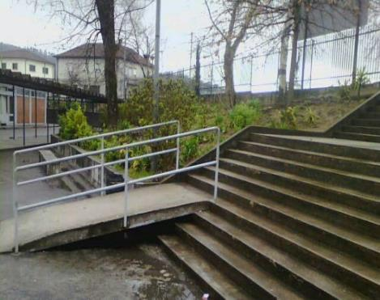
Hur tänkte de här?

Slide 60
”Tillgänglighetsanpassa”

Slide 61
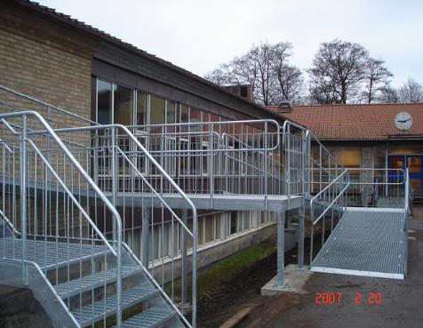
Anpassning i efterhand

Slide 62
”Tillgänglighetssäkra”

Slide 63
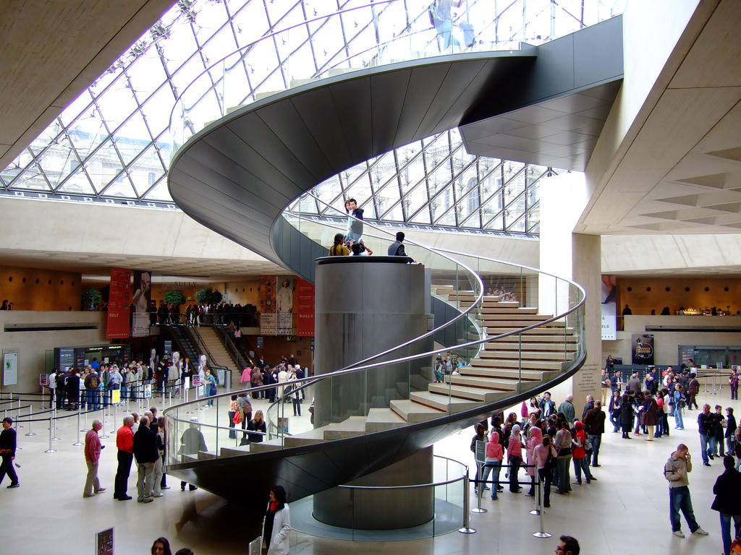
Tillgänglig trappa?
När man planerar i förväg!

Slide 64
Hur kan man jobba med tillgänglighet?

Slide 65


Slide 66
UX
Designer
Utvecklare
Testare
Redaktör

Slide 67
Tillgänglighet

Slide 68
Skapa ett tillgänglighetsteam

Slide 69
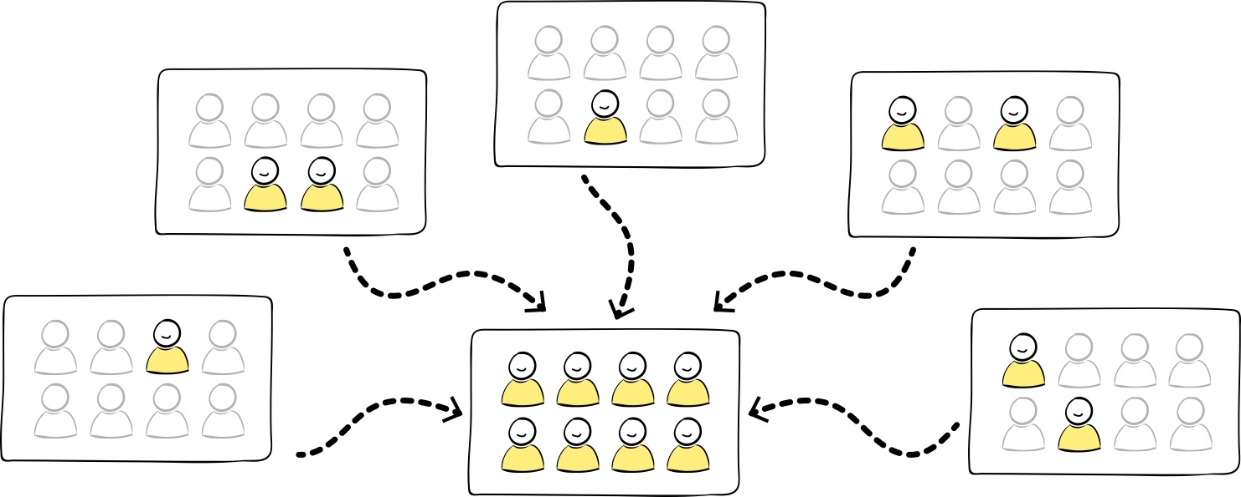

Slide 70
Onboarding för medarbetare

Slide 71
Användningstester

Slide 72




Involvera användare
Behov
Informationsstruktur
Koncept
Design
Utveckling

Slide 73

Testa med användare
Testa i olika faser, prototyp, design och mer utvecklat
Varierad deltagargrupp
Iterera
Behöver inte vara krångligt och tidskrävande

Slide 74
Testa själv

Slide 75
Ett par snabba tips för att testa tillgängligheten på en webbplats
Tangentbordsnavigering
  Tabba dig igenom webbplatsen, kan du nå alla interaktiva objekt?
Zooma i gränssnittet
  Kan man ändra textstorlek utan att objekt och text överlappar
  varandra?
Kontrollera kontraster
  Text, grafiska objekt, interaktiva objekt
  https://www.tpgi.com/color-contrast-checker/
Verktyg
  https://www.pauljadam.com/bookmarklets.html
  https://xi.github.io/a11y-outline/

Slide 76
3: Diskussion och frågor

Slide 77




Slide 78
https://www.funka.com/lsu

Slide 79
Det finns inga normalanvändare

